Slide 1

Sauce & Spoon
Lanzamiento de las tabletas
Informe de impacto

Slide 2
Resumen ejecutivo
[Agregar texto aquí]

Slide 3
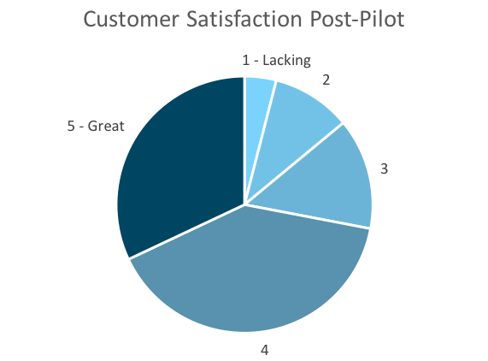
Satisfacción del cliente: Piloto
P. En una escala del 1 al 5, ¿podrías calificar tu experiencia general con la tableta?
Este gráfico circular muestra los resultados de la encuesta posterior al piloto.
El 72% de los encuestados indicó un puntaje de satisfacción del cliente de 4 o 5.
Notes:
Primer gráfico circular: Resultados de la encuesta posterior al piloto
Segundo gráfico circular: Resultados de la encuesta posterior al lanzamiento, después de hacer cambios
La satisfacción pasó del 72% (calificación de 4 y 5) al 86% (calificación de 4 y 5)
Datos posteriores al piloto:
1 - Deficiente 2 4%
2 5 10%
3 7 14%
4 20 40%
5 - Excelente 16 32%
Datos posteriores al lanzamiento:
1 - Deficiente 1 2%
2 2 4%
3 4 8%
4 22 44%
5 - Excelente 21 42%

Slide 4
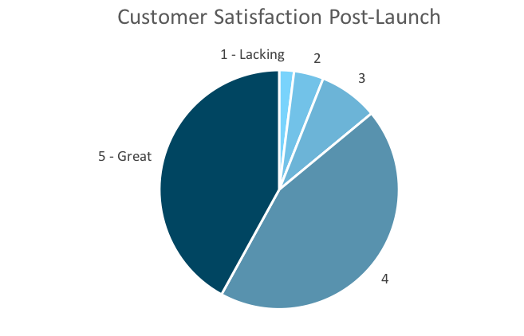
Satisfacción del cliente: Lanzamiento
P. En una escala del 1 al 5, ¿podrías calificar tu experiencia general con la tableta?
Este gráfico circular muestra los resultados de la encuesta posterior al lanzamiento.
El 86% de los encuestados indicó un puntaje de satisfacción del cliente de 4 o 5. Esto representa un aumento del 19%.
Notes:
Primer gráfico circular: Resultados de la encuesta posterior al piloto
Segundo gráfico circular: Resultados de la encuesta posterior al lanzamiento, después de hacer cambios
La satisfacción pasó del 72% (calificación de 4 y 5) al 86% (calificación de 4 y 5)
Datos posteriores al piloto:
1 - Deficiente 2 4%
2 5 10%
3 7 14%
4 20 40%
5 - Excelente 16 32%
Datos posteriores al lanzamiento:
1 - Deficiente 1 2%
2 2 4%
3 4 8%
4 22 44%
5 - Excelente 21 42%

Slide 5
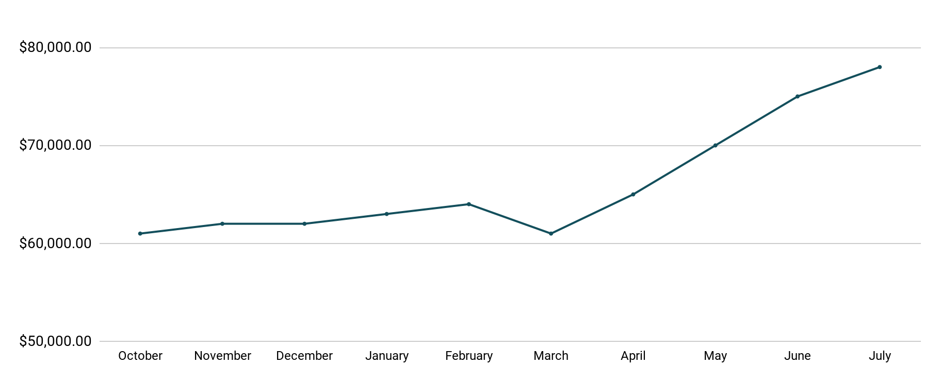
Ingresos
Lanzamiento de tabletas del 23 de abril
Esto es un gráfico de los ingresos de Sauce & Spoon, que demuestra que los ingresos aumentaron después de la implementación de las tabletas.
Los ingresos de julio fueron hasta un 20% superiores a los ingresos mensuales de abril.
Notes:
Esto es un gráfico de los ingresos de Sauce & Spoon, que demuestra que los ingresos aumentaron después de la implementación de las tabletas. Los ingresos de diciembre fueron hasta un 20% superiores a los ingresos mensuales de septiembre.
Datos de ventas:
Octubre
$61,000.00
Noviembre
$62,000.00
Diciembre
$62,000.00
Enero
$63,000.00
Febrero
$64,000.00
Marzo
$61,000.00
Abril
$65,000.00
Mayo
$70,000.00
Junio
$75,000.00
Julio
$78,000.00

Slide 6
Lo que funcionó: Logros clave
El tiempo de rotación de mesas disminuyó
La implementación de las tabletas aumentó el promedio diario de clientes en un 10%.
Las tabletas también redujeron el tiempo de espera en 30 minutos.
El desperdicio de alimentos disminuyó
Las tabletas identificaron quién recibía un pedido incorrecto.
El personal de cocina tomó la iniciativa de corregir los pedidos y disminuir el desperdicio de comida en un 50%.
Aumentó la satisfacción del cliente
Después del piloto, la satisfacción del cliente era del 72%.
Una vez que implementamos mejoras basadas en los comentarios, la satisfacción del cliente aumentó al 86%.
Aumentaron las ventas
Nuestros ingresos mensuales han aumentado constantemente desde el lanzamiento de las tabletas, más del 20% desde septiembre/antes del lanzamiento.
Las tabletas también ayudaron a aumentar los ingresos durante la temporada navideña.

Slide 7
Próximos pasos: Pensando en el futuro
Iniciativa | Acción | Fecha
Implementar las tabletas en más sucursales | Crear un nuevo plan del proyecto para una nueva instalación en la sucursal | Segundo trimestre
Continuar con el seguimiento de la experiencia y la satisfacción del cliente | Continuar con las encuestas/ la recolección de datos a través de distintos medios | En curso
Expandir las funciones de las tabletas | Investigar nuevas funciones como integración con redes sociales, reservas, videos, etc. | Cuarto trimestre

Slide 8
Apéndice
Accede a todos los recursos aquí.
Notes:
Inserta un enlace a tu unidad compartida o a una carpeta compartida con todos los elementos relevantes del proyecto

